Slide 1
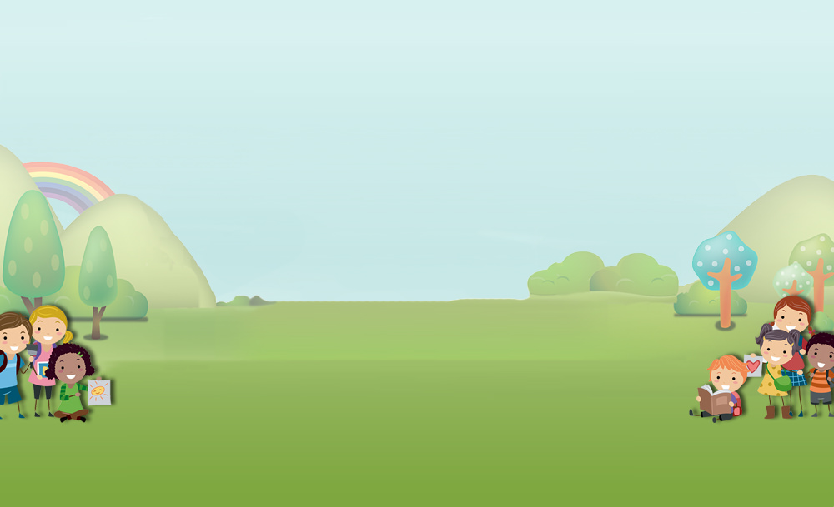
Trường Tiểu học Nguyễn Văn Thệ
Hội thi thuyết trình Tiếng Anh
“I WANT TO BE A SCIENTIST” 2020
How to recycle the plastic bottles and how to use them.

Slide 2
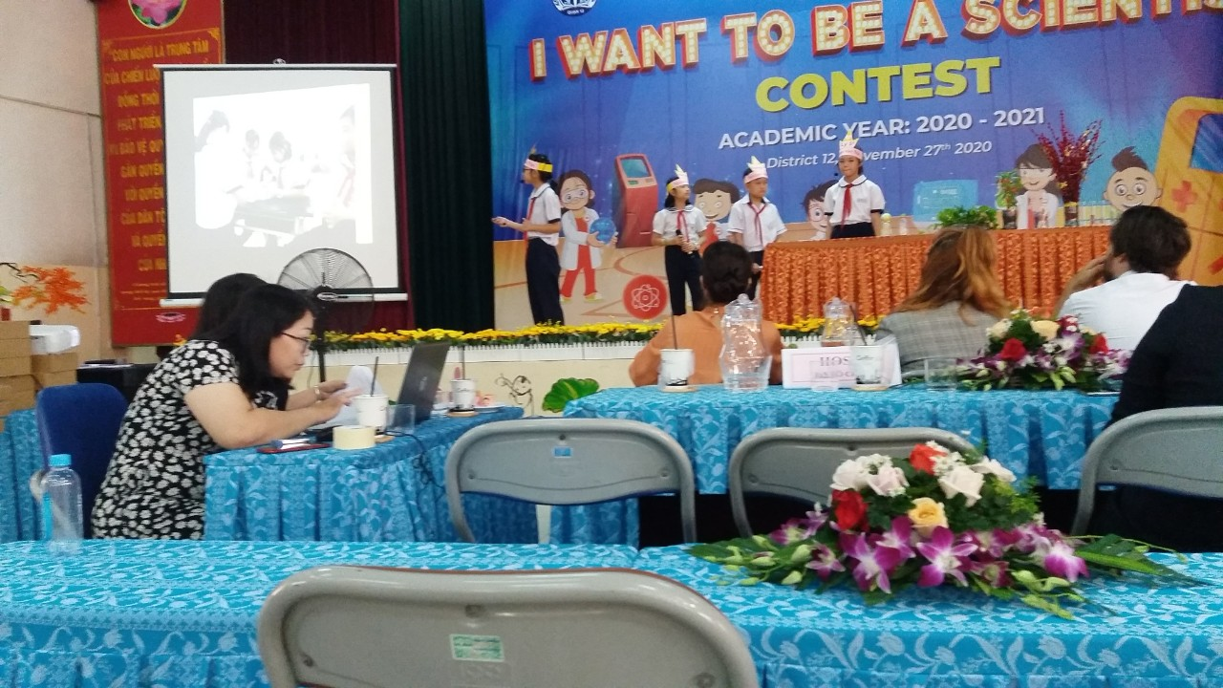

Slide 3
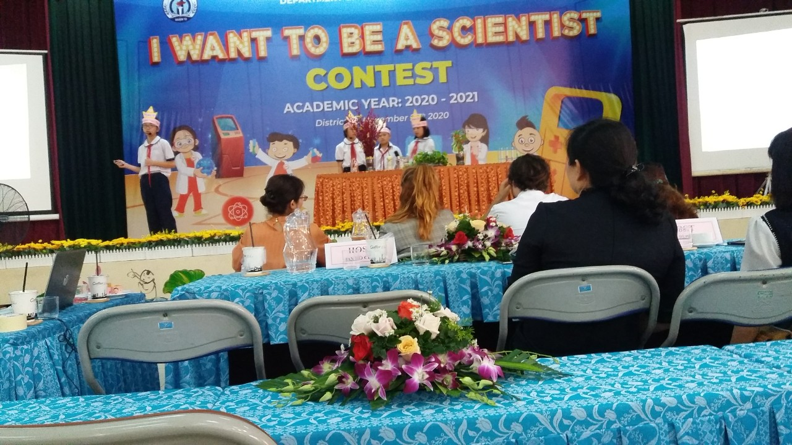

Slide 4
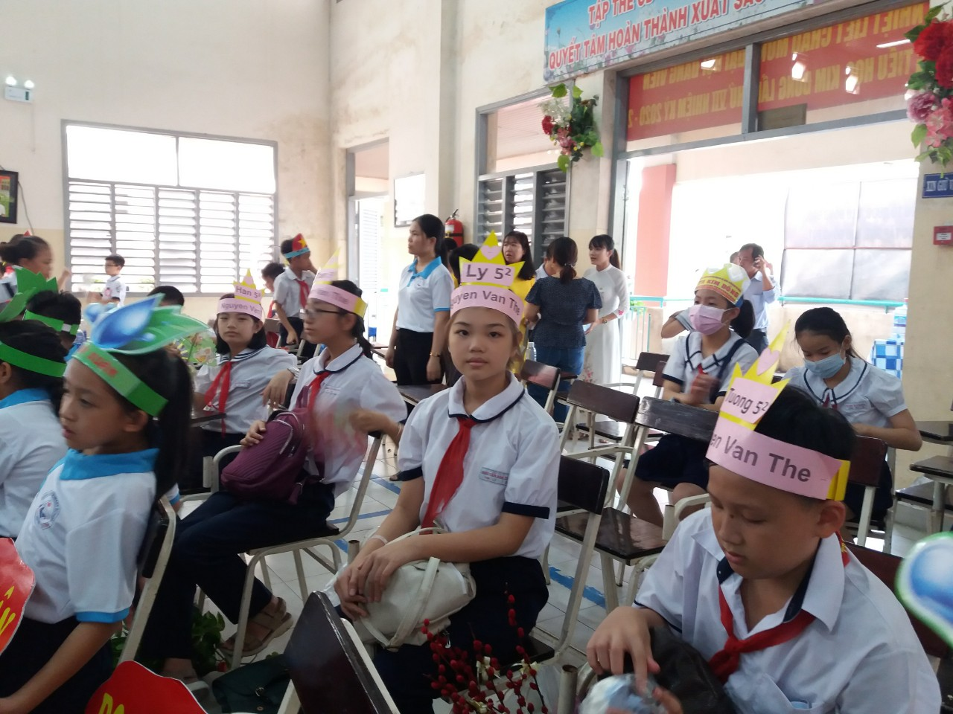

Slide 5
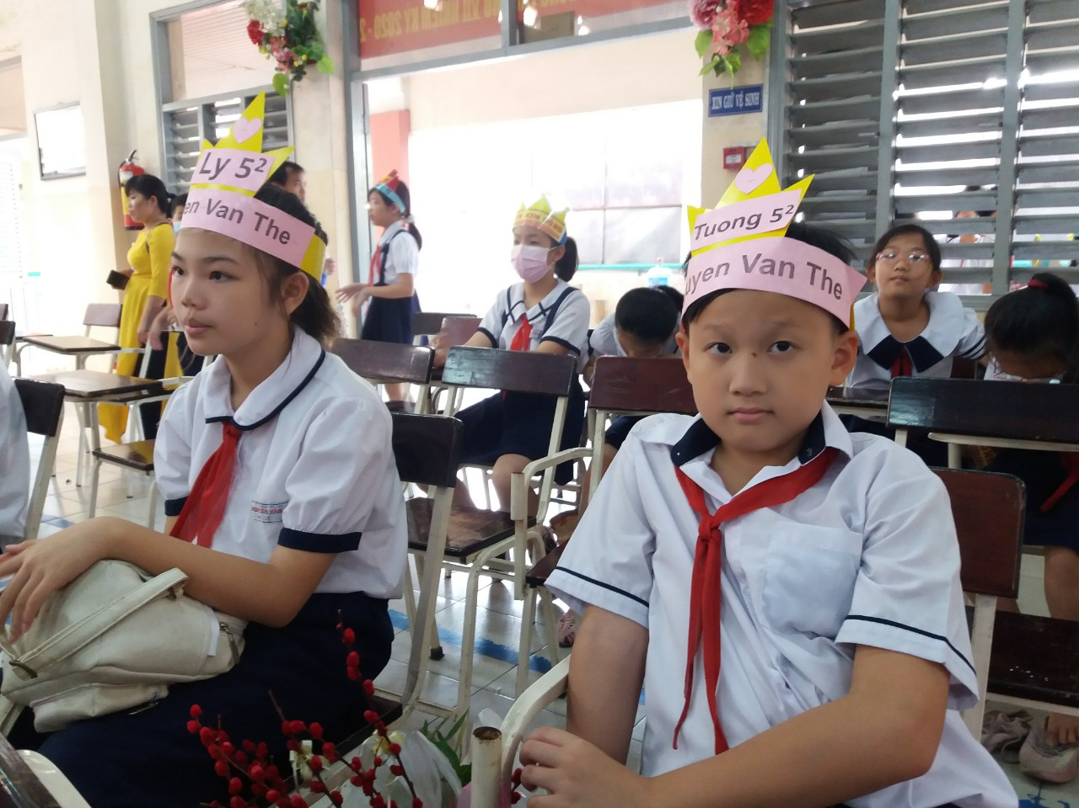

Slide 7
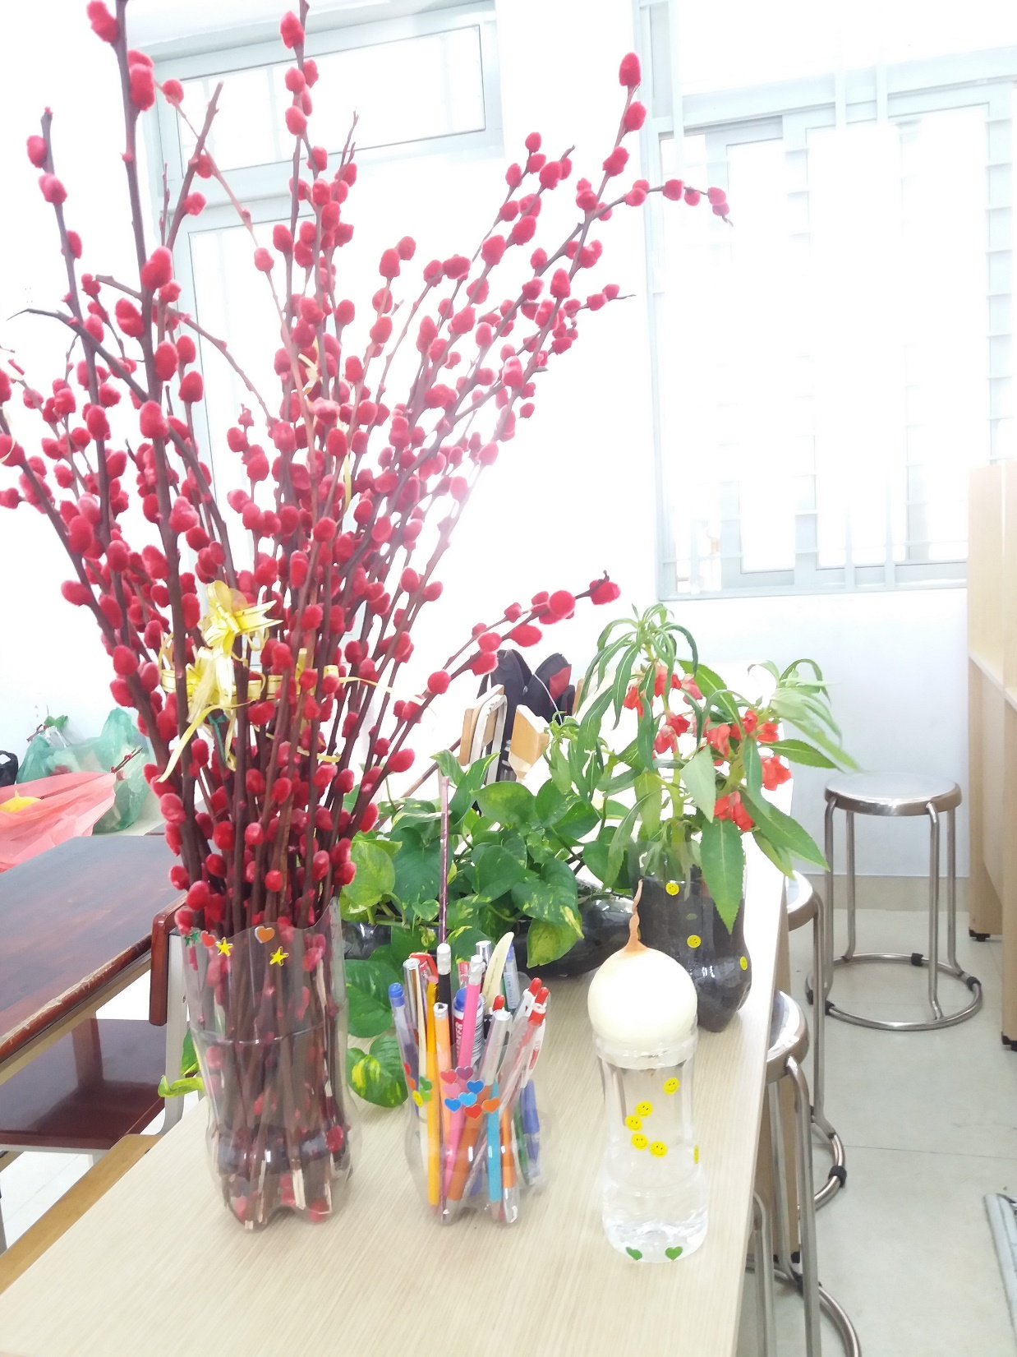

Slide 8
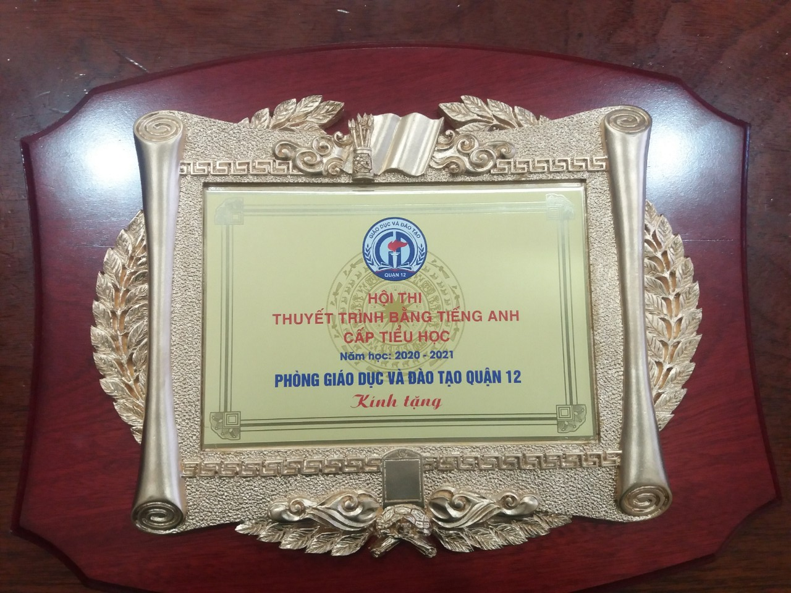

Slide 9
Thanks for your listening and watching our work.

